Slide 1
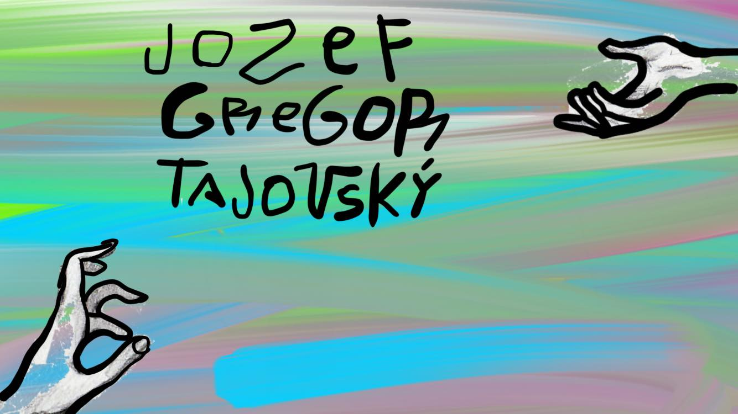

Slide 2

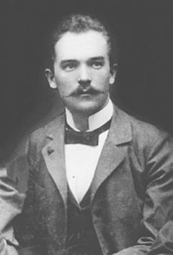
Jozef Gregor Tajovský bol ako prozaik vedúcou osobnosťou druhej vlny slovenského literárneho realizmu a ako dramatik zakladateľom slovenskej realistickej drámy. Jeho hry sú aj v súčasnosti súčasťou kmeňového repertoáru slovenských profesionálnych divadiel, vrátane Slovenského národného divadla, domácich i zahraničných ochotníckych divadie

Slide 3
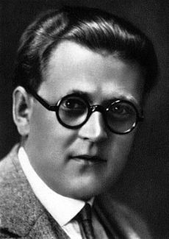
Informacie- Jozef Ciger Hronsky
Písal hlavne pre male deti
Napísal: Budkačik a Dubkačik , smely zajko...
Povesti:zakopaný meč , sokoliar Tomaš
Žil v roku 1896 až 1960

Slide 4
Narodil sa vo Zvolene v rodine tesára Petra Pavla Cígera a Jozefíny Cígerovej, rodenej Markovej. Pochádzal zo siedmich detí. Mal troch bratov a tri sestry. Za manželku si vzal Annu Valériu, rodenú Ružinákovú, s ktorou mal syna Juraja.

Slide 5
Prvé hodinky

Slide 6
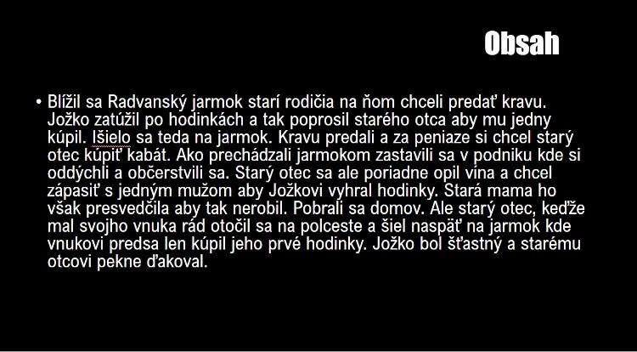

Slide 7
osoby
Hlavne: Jozef Tajovsky
Vedlajsie: starý rodičia cirkusanti trhovnici

Slide 8
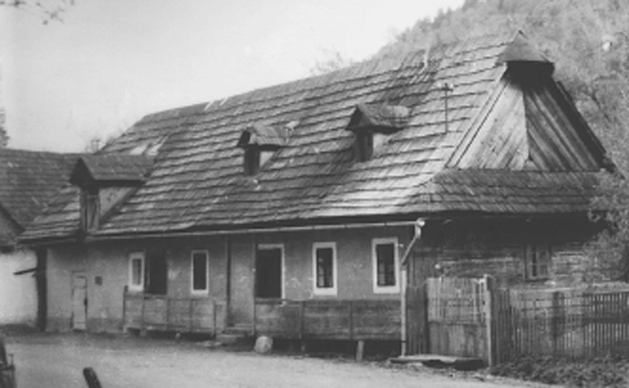
Tu byval jozef Gregor Tajovsky
V tajove :)

Slide 9


